Slide 1
Helseskader ved cannabisbruk
14. nov. 2014
FMR’s fagdag
Jørgen G. Bramness
Professor, dr.med.
Senter for rus og avhengighetsforskning
Notes:
Mye av forskningen her er preget av di

Slide 2
Helseskader ved bruk av cannabis
Medisinske konsekvenser av cannabisbruk
Lungekreft
Plutselig uventet hjertedød
Psykiatriske konsekvenser av cannabisbruk
Schizofreni
Depresjon
Rus
Avhengighet
Ulykker
Kroniske lungesykdommer
Hukommelsesproblemer
De medisinske skadene er til stede
Man skal være forsiktig med å konkludere med hensyn til omfang og alvorlighetsgrad

Slide 3
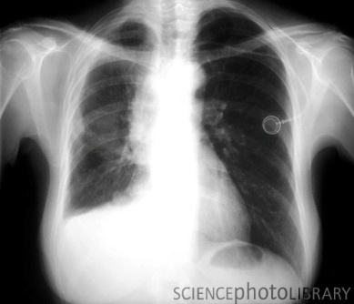
Cannabis og lungekreft
Fremdeles noe usikkerhet med hensyn til risiko for lungekreft
Mekanisme
Cannabis(røyk) innholder carcinogener
Cannabisrøykere røyker også tobakk
Epidemiologi
Noen studier finner en øket forekomst (opptil OR 8.2 !)
Sidnet et al 1997, Mehra et al 2006
Noen finner ikke en øket forekomst
Zhang et al 1999,
Llewellyn et al 2004, Rosenblatt et al 2004

Slide 4
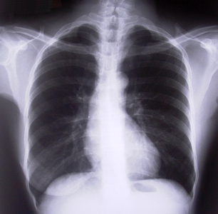
Kroniske lungesykdommer
Oftere kronisk bronkitt
Tashkin 2002, Aldington 2007,
Taylor 2000, 2002, Tetrault 2007
Dempet immunfunksjon i luftveiene
gir mer infeksjoner og lungebetennelser
Kroniske effekter
Mer blandede resultater
Nedsatt lungefunksjon i 2 studier – ikke repetert
Taylor 2000, 2002
Ingen evidens for KOLS

Slide 5
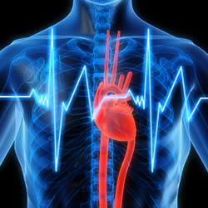
Plutselig uventet hjertedød
Akutt doserelatert økning i hjertefrekvens
Noe toleranseutvikling
Eldre - mer utsatt for hjerteinfarkt, øket blodtrykk og hjerneslag
Nedsatt hjertefrekvens i slutten av rusen
Øket sjanse for hjerterytmeforstyrrelse
Grenblokk gr. II m/flutter

Slide 6
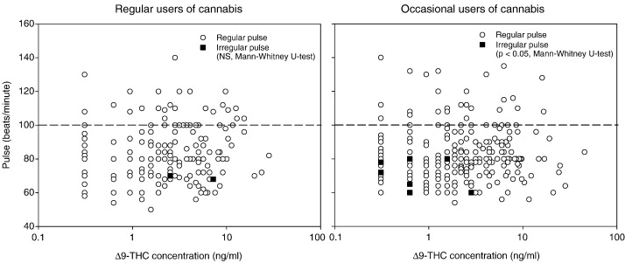
Plutselig uventet hjertedød
Khiabani, Mørland og Bramness 2008
Det finnes etter hvert mange tilfeller av plutselig uventet hjertedød hos ellers friske
Populasjons tilskrivbar andel (♥-inf.) er 0.8%
(∼ 40/år i Norge?)

Slide 7
Schizofreni
Inntak av store doser cannabis kan gi akutte psykoser
Doseringsspørsmål som brukerne håndterer
Psykoser eller intox-hallusinasjoner?
Med eller uten bevissthet om årsak
Gir seg etter noen dagers avholdenhet
Demotiveringssyndromet

Slide 8
Schizofreni
Solid evidens for at tidlig bruk av cannabis: doseavhengig økt risiko for senere utvikling av schizofreni
Metaanalyse Moore 2007: OR 1.4 (1.2-1.7)
Felles bakenforliggende faktor?
Ingen økning i forekomsten av schizofreni!
Ikke ved økt bruk
Ikke ved økt styrke
Øker sykeligheten hos disponerte
13 % nedgang i schizofreni!
Zammit 2002

Slide 9
Affektiv sykdom
Blandede resultater med hensyn til sammenhengen mellom cannabisbruk og depresjon
Som oftest forsvinner sammenhengen når man korrigerer for andre risikofaktorer

Slide 10
Hukommelse (kognisjon)
Ikke store nedsettelser i kognitiv funksjon
Solowij 1998, Lyketsos 1999
Noen studier viser mer subtile effekter av lang tids bruk
Block 1993, 2002, Solowij 2002
Arbeidshukommelse
Innlæring
Oppmerksomhet
Fortsatt diskusjon om dette skyldes
Premorbid nedsettelse
Vedvarende akutte effekter
Gjenværende stoffrester
Abstinenssymptomer
Fortsatt diskusjon om dette går tilbake

Slide 11
Cannabis: avhengighet
Toleranse
bruk av samme dose over tid; minkende rus-følelse
Jones 1976, Georgotas 1979
Abstinenssymptomer
etter daglig inntak i 4 uker:
irritable, ikke samarbeidende, aggressive, søvnløshet
Haney 1999
rastløshet, angst, nedstemthet, skjelving, diare
Mendelson 1984
Hyppighet av avhengighet
7-8% hos menn, 4-5% hos kvinner (forskjellig grad av tilgjengelighet
Anthony 1991
Hos de som har røykt 5 ganger eller mer 17%
Høyt tall! Kriterier?
Hall 1994
35% av brukere sier de ikke alltid kan stoppe når de vil, ofte på grunn av abstinenssymptomer
rastløshet og irritabilitet
Thomas 1996

Slide 12
Rus – akutte skader
Kan være vanskelig å avsløre rus
Eksempel på akutt effekt er bilkjøring:
Økt risiko for påvirkning av psykomotoriske funksjoner viktig for bilkjøring
Øker risikoen for nedsatte ferdigheter på veien
Mange kjører rundt i cannabisrus og med cannabis i kroppen
Øker risikoen for trafikkulykker

Slide 13
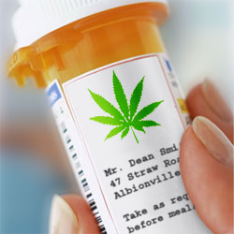
Cannabis som medisin
En del tilstander – god evidens for effekt
Wasting (HIV/AIDS)
Cellegiftindusert kvalme
Øket trykk i øket
Smertetilstander
Muskelspastisitet
En del tilstander – svakere evidens for effekt
Tourette
ADHD
Angst
ALS
Bedre enn placebo, men ikke bedre enn andre medisiner
Sant på gruppenivå, men ikke nødvendigvis på enkeltnivå
Syntetiske produkter kan fungere like bra
Også medisinsk bruk har bivirkninger!
Personlige
Lekkasje

